Slide 1
Принципы экспертизы качества
оказания медицинской помощи и место препаратов вне перечня
ЖНВЛП. Полнота оказания
медицинской услуги и
своевременность
Сергей Шкитин
к.м.н., заместитель медицинского директора АльфаСтрахование – ОМС

Slide 2

Статья 80. Программа государственных гарантий бесплатного оказания гражданам медицинской помощи
2. При оказании в рамках программы государственных гарантий бесплатного оказания гражданам медицинской помощи первичной медико-санитарной помощи в условиях дневного стационара и в неотложной форме, специализированной медицинской помощи, в том числе высокотехнологичной, скорой медицинской помощи, в том числе скорой специализированной, паллиативной медицинской помощи в стационарных условиях, условиях дневного стационара и при посещениях на дому осуществляется обеспечение граждан лекарственными препаратами для медицинского применения, включенными в перечень жизненно необходимых и важнейших лекарственных препаратов
в соответствии с Федеральным законом от 12 апреля 2010 года N 61-ФЗ "Об обращении лекарственных средств", и медицинскими изделиями, включенными в утвержденный Правительством Российской Федерации перечень медицинских изделий, имплантируемых в организм человека. Порядок формирования перечня медицинских изделий, имплантируемых в организм человека, устанавливается Правительством Российской Федерации.
Федеральный закон «Об основах охраны здоровья граждан в РФ»

Slide 3
Статья 80. Программа государственных гарантий бесплатного оказания гражданам медицинской помощи
3. При оказании медицинской помощи в рамках программы государственных гарантий бесплатного оказания гражданам медицинской помощи и территориальных программ государственных гарантий бесплатного оказания гражданам медицинской помощи не подлежат оплате за счет личных средств граждан:
оказание медицинских услуг, назначение и применение лекарственных препаратов, включенных в перечень жизненно необходимых и важнейших лекарственных препаратов, медицинских изделий, включенных в перечень медицинских изделий, имплантируемых в организм человека, компонентов крови, лечебного питания, в том числе специализированных продуктов лечебного питания, по медицинским показаниям на основе клинических рекомендаций и с учетом стандартов медицинской помощи;
назначение и применение по медицинским показаниям лекарственных препаратов, не входящих в перечень жизненно необходимых и важнейших лекарственных препаратов, медицинских изделий, не входящих в перечень медицинских изделий, имплантируемых в организм человека, - в случаях их замены из-за индивидуальной непереносимости, по жизненным показаниям по решению врачебной комиссии.
Федеральный закон «Об основах охраны здоровья граждан в РФ»

Slide 4
Что такое жизненные показания и индивидуальная непереносимость?
Из обсуждений с ФОМС:
  «Для подтверждения обоснованности/необоснованности назначения застрахованному лицу ЛП эксперт учитывает следующее.
  ЛП, назначение которого не показано по клиническим рекомендациям и стандарту МП, в соответствии с пунктом 4.7 Порядка создания и деятельности врачебной комиссии, может быть назначен по решению ВК. Решение ВК должно содержать обоснованную позицию МО о наличии у пациента (застрахованного лица) индивидуальной непереносимости и/или жизненных показаний в совокупности с обоснованием причин невозможности назначения иных лекарственных препаратов по клиническим рекомендациям и/или стандарту медицинской помощи.
  Индивидуальная непереносимость лекарственного препарата, изначально показанного пациенту на основе клинических рекомендаций или с учетом стандарта медицинской помощи, может быть подтверждена наличием в анамнезе нежелательных явлений при его применении, которые явились поводом для его отмены.
  Жизненные показания могут подтверждаться клинической значимостью риска возникновения неблагоприятного (летального) исхода при отсутствии назначения лекарственного препарата. Назначение ЛП не на основе клинических рекомендаций или без учета стандарта медицинской помощи при отсутствии индивидуальной непереносимости и жизненных показаний в целях экспертизы качества медицинской помощи считается необоснованным.»
Определение терминов находится вне рамок правового поля.
Специальный приказ Минздравсоцразвития РФ от 09.08.2005 N 494 "О порядке применения лекарственных средств у больных по жизненным показаниям" не содержит определений термина «жизненные показания».

Slide 5
Можно ли назначить препарат без протокола ВК?
(кроме случаев клин. апробации)
Предусмотрен ли ЛП стандартом медицинской помощи (допустимо: или клиническими рекомендациями)?
нет
да
ЛП можно назначить только по протоколу ВК
(при наличии жизненных показаний и индивидуальной непереносимости)
ЛП можно назначить без протокола ВК
(без жизненных показаний и индивидуальной непереносимости)
Можно ли подавать на оплату ЛП за счет средств ОМС?
Входит ли ЛП в Перечень ЖНВЛП?
нет
да
Можно
Проведете ВК по жизненным показаниям или индивидуальной непереносимости?

Slide 6
Можно ли назначить препарат без протокола ВК?
(кроме случаев клин. апробации)
Предусмотрен ли ЛП стандартом медицинской помощи (допустимо: или клиническими рекомендациями)?
нет
да
ЛП можно назначить только по протоколу ВК
(при наличии жизненных показаний и индивидуальной непереносимости)
ЛП можно назначить без протокола ВК
(без жизненных показаний и индивидуальной непереносимости)
ЛП может быть назначен за счет иных, не государственных, источников
Можно ли подавать на оплату ЛП за счет средств ОМС?
Входит ли ЛП в Перечень ЖНВЛП?
Тогда нельзя
нет
да
Можно
Проведете ВК по жизненным показаниям или индивидуальной непереносимости?
да
нет

Slide 7
Постановление Правительства РФ от 11.05.2023 N 736 "Об утверждении Правил предоставления медицинскими организациями платных медицинских услуг, внесении изменений в некоторые акты Правительства Российской Федерации и признании утратившим силу постановления Правительства Российской Федерации от 4 октября 2012 г. N 1006"
8. Медицинские организации, участвующие в реализации программы и территориальной программы, имеют право оказывать платные медицинские услуги:
а) на иных условиях, чем предусмотрено программой, территориальными программами и (или) целевыми программами, в следующих случаях:
назначение и применение по медицинским показаниям лекарственных препаратов, не входящих в перечень жизненно необходимых и важнейших лекарственных препаратов, если их назначение и применение не обусловлены жизненными показаниями или заменой из-за индивидуальной непереносимости лекарственных препаратов, входящих в указанный перечень, а также не закупаемых за счет бюджетных ассигнований бюджетов всех уровней бюджетной системы Российской Федерации;

Slide 8
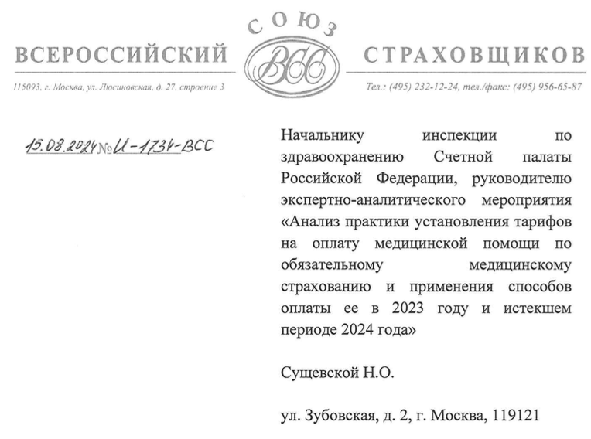
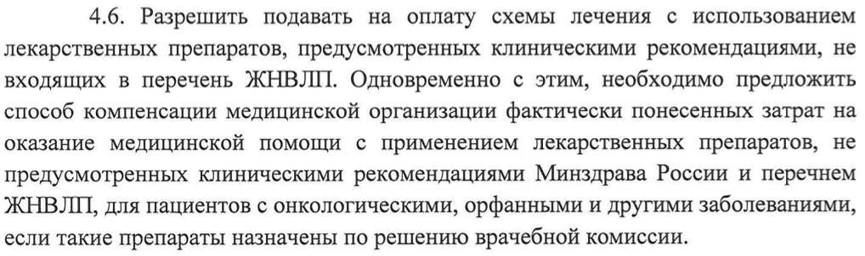
Примеры проблемных инициативных писем ВСС и партнерских организаций
О подаче на оплату ЛП не из перечня ЖНВЛП / ЛП, не включенных в группировщик КСГ
8

Slide 9
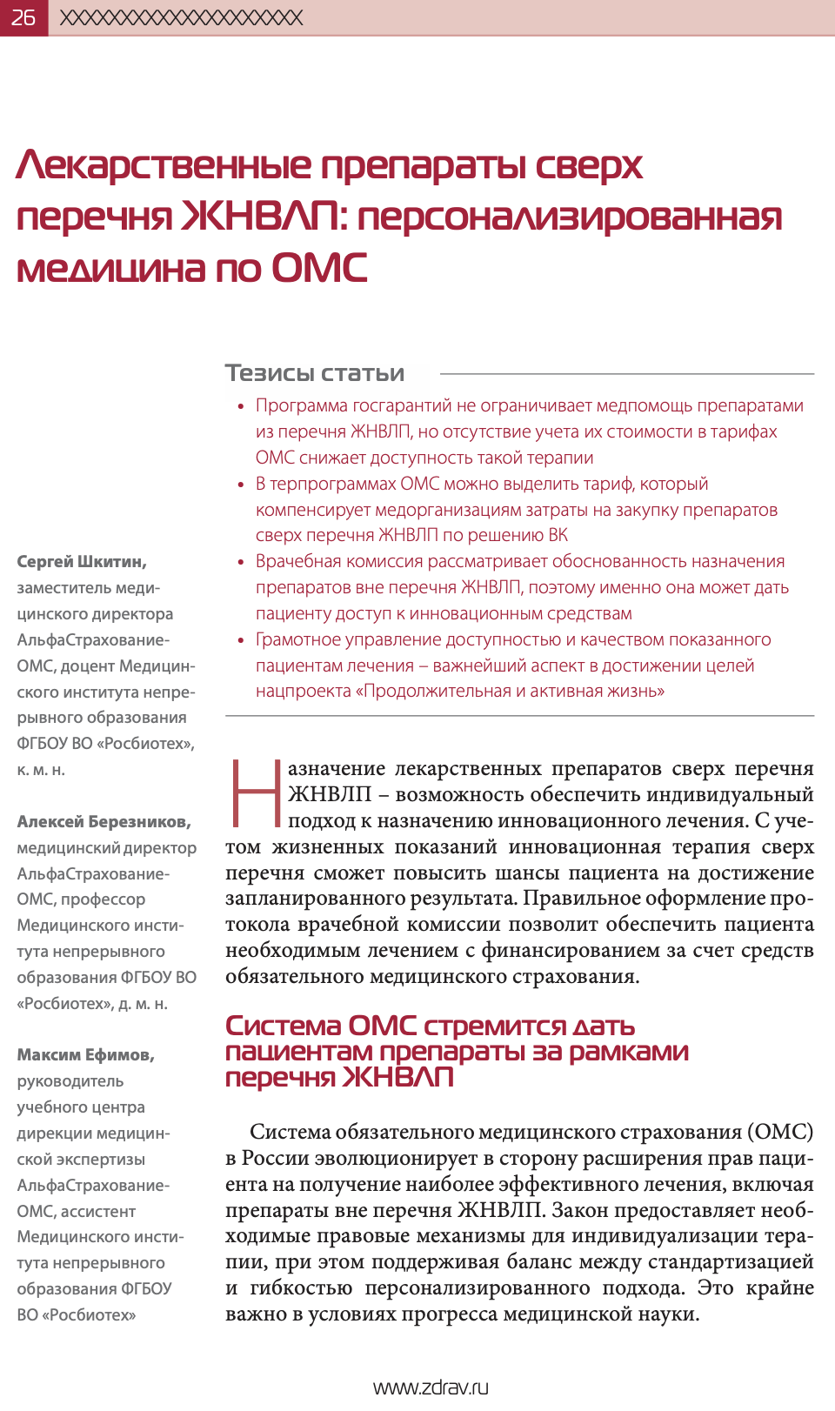
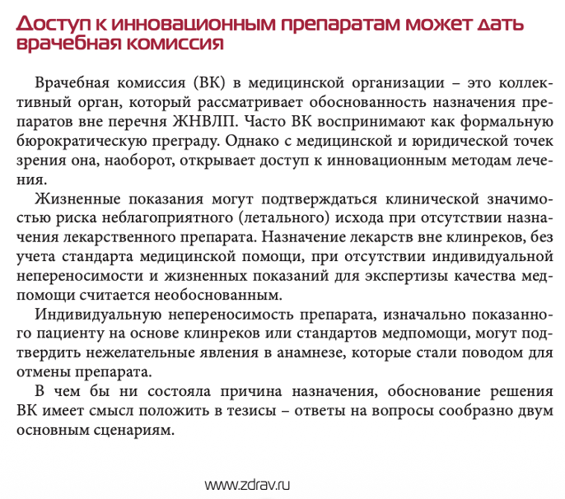
Журнал «Управление качеством в здравоохранении». №4-2025. С.26-31

Slide 10
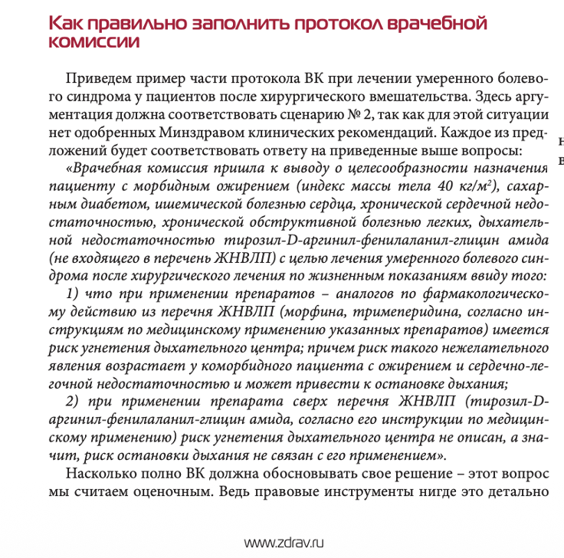
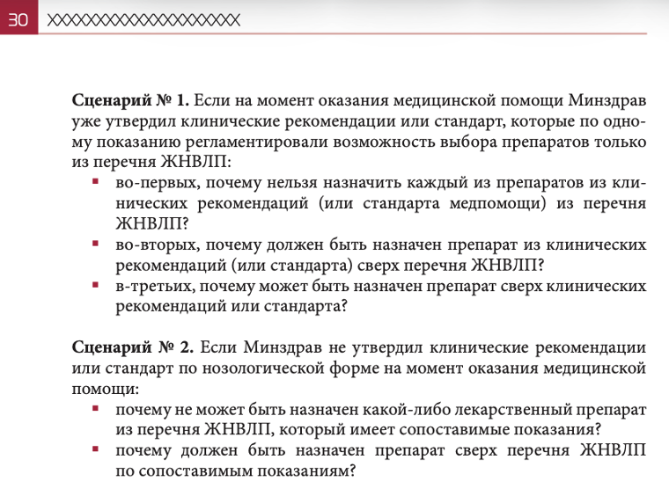
Журнал «Управление качеством в здравоохранении». №4-2025. С.26-31

Slide 11
Статья 80. Программа государственных гарантий бесплатного оказания гражданам медицинской помощи
В совокупности с нормой п.2 ч.3 ст.80 Федерального закона N 323-ФЗ, если медицинская помощь оказывается за счет средств ОМС, то и финансирование лекарственных препаратов, назначенных в рамках страхового случая, в том числе не входящих в Перечень ЖНВЛП и назначенных по надлежащему решению ВК, должно осуществляться за счет средств ОМС.
Законодатель предусмотрел недопустимость оплаты за счет личных средств граждан препаратов, не входящих в Перечень ЖНВЛП, в рамках ПГГ при условии их назначения по решению врачебной комиссии с одной из 2-х формулировок:
  из-за индивидуальной непереносимости;
  по жизненным показаниям.
В таких случаях финансирование осуществляется за счет средств ПГГ соответствующих источников финансирования:
  за счет средств ОМС;
  за счет бюджетных ассигнований федерального бюджета или субъектов РФ.

Slide 12
Статья 80. Программа государственных гарантий бесплатного оказания гражданам медицинской помощи
В совокупности с нормой п.2 ч.3 ст.80 Федерального закона N 323-ФЗ, если медицинская помощь оказывается за счет средств ОМС, то и финансирование лекарственных препаратов, назначенных в рамках страхового случая, в том числе не входящих в Перечень ЖНВЛП и назначенных по надлежащему решению ВК, должно осуществляться за счет средств ОМС.
  Если медицинская помощь оказывается за счет средств ОМС, то и финансирование лекарственных препаратов, назначенных в рамках страхового случая, в том числе не входящих в Перечень ЖНВЛП и назначенных по надлежащему решению врачебной комиссии, должно осуществляться за счет средств ОМС.

Slide 13
Федеральный закон об ОМС в РФ

Slide 14
Федеральный закон от 29.11.2010 N 326-ФЗ "Об ОМС в РФ"
Статья 35. Базовая программа ОМС
7. Структура тарифа на оплату медицинской помощи включает в себя:
расходы на заработную плату,
начисления на оплату труда,
прочие выплаты,
приобретение лекарственных средств,
расходных материалов,
продуктов питания,
мягкого инвентаря,
медицинского инструментария, реактивов и химикатов,
прочих материальных запасов,
расходы на оплату стоимости лабораторных и инструментальных исследований, проводимых в других учреждениях (при отсутствии в медицинской организации лаборатории и диагностического оборудования),
организации питания (при отсутствии организованного питания в медицинской организации),
расходы на оплату услуг связи, транспортных услуг, коммунальных услуг, работ и услуг по содержанию имущества, включая расходы на техническое обслуживание и ремонт основных средств, расходы на арендную плату за пользование имуществом, оплату программного обеспечения и прочих услуг, социальное обеспечение работников медицинских организаций, установленное законодательством РФ, прочие расходы, расходы на приобретение основных средств (оборудование, производственный и хозяйственный инвентарь) стоимостью до 400 000 рублей за единицу.

Slide 15
Анализ разъяснений Минздрава России
Возможности оплаты за счет целевых средств ОМС посвящено Письмо Минздрава России от 20.03.2023 N 31-2/И/2-2076 «О направлении разъяснений по оплате случаев оказания медицинской помощи с использованием отдельных лекарственных препаратов, не включенных в перечень ЖНВЛП для медицинского применения, утвержденный распоряжением Правительства РФ от 12.10.2019 N 2406-р» (официально размещено).
отсутствие ЛП в перечне ЖНВЛП в случаях их назначения по решению врачебной комиссии застрахованному лицу по жизненным показаниям, либо замены ими лекарственных препаратов, входящих в перечень ЖНВЛП, из-за индивидуальной непереносимости, не является основанием для отказа в оплате оказанной медицинской помощи за счет ОМС (в частности, речь идет о неприменимости ряда Оснований для уменьшения оплаты – кодов дефектов 2.10 и 2.17, что и без письма не вызывало сомнений).
В частности, из самой формулировки кода дефект 2.17 следует, что лекарственный препарат, не входящий в Перечень ЖНВЛП, не правомочно назначать, если на то отсутствует решение ВК.
Наличие решения ВК дает возможность правомочного назначения ЛП сверх Перечня.

Slide 16
Анализ разъяснений Минздрава России
Возможности оплаты за счет целевых средств ОМС посвящено Письмо Минздрава России от 20.03.2023 N 31-2/И/2-2076 «О направлении разъяснений по оплате случаев оказания медицинской помощи с использованием отдельных лекарственных препаратов, не включенных в перечень ЖНВЛП для медицинского применения, утвержденный распоряжением Правительства РФ от 12.10.2019 N 2406-р» (официально размещено).
отсутствие ЛП в перечне ЖНВЛП в случаях их назначения по решению врачебной комиссии застрахованному лицу по жизненным показаниям, либо замены ими лекарственных препаратов, входящих в перечень ЖНВЛП, из-за индивидуальной непереносимости, не является основанием для отказа в оплате оказанной медицинской помощи за счет ОМС (в частности, речь идет о неприменимости ряда Оснований для уменьшения оплаты – кодов дефектов 2.10 и 2.17, что и без письма не вызывало сомнений).
В частности, из самой формулировки кода дефект 2.17 следует, что лекарственный препарат, не входящий в Перечень ЖНВЛП, не правомочно назначать, если на то отсутствует решение ВК.
Наличие решения ВК дает возможность правомочного назначения ЛП сверх Перечня.
Коды дефектов
2.10. Приобретение пациентом или его представителем в период оказания медицинской помощи по назначению врача лекарственных препаратов для медицинского применения, включенных в перечень ЖНВЛП, и (или) медицинских изделий, включенных в перечень медицинских изделий, имплантируемых в организм человека, на основе клинических рекомендаций
2.17. Отсутствие в карте стационарного больного протокола врачебной комиссии в случаях назначения застрахованному лицу лекарственного препарата, не входящего в перечень жизненно необходимых и важнейших лекарственных препаратов.

Slide 17
Анализ разъяснений Минздрава России
«Использование ЛП сверх утвержденного перечня ЖНВЛП при оказании медицинской помощи в рамках ТП ОМС возможно также при выделении целевых бюджетных ассигнований из бюджета субъекта РФ на финансирование дополнительных объемов страхового обеспечения по страховым случаям, установленным базовой программой»
К вопросу о финансовом покрытии затрат системы на препараты не из Перечня регулятор предложил «размер разницы между нормативами финансового обеспечения территориальной и базовой программ ОМС с учетом численности застрахованных лиц на территории субъекта РФ, территориальная программа должна предусматривать перечень направлений использования средств ОМС»
Это не означает невозможность применения лекарственного препарата за счет целевых средств ОМС, сформировавшихся от экономии при применении других тарифов на оплату медицинской помощи с положительной маржинальностью

Slide 18
Анализ разъяснений Минздрава России
Из Письма Минздрава России от 19.02.2024 N 31-2/200 (ред. от 15.07.2024) "О методических рекомендациях по способам оплаты медицинской помощи за счет средств обязательного медицинского страхования" (вместе с "Методическими рекомендациями по способам оплаты медицинской помощи за счет средств обязательного медицинского страхования", утв. Минздравом России N 31-2/200, ФФОМС N 00-10-26-2-06/2778 19.02.2024) (раздел 2. Основные подходы к оплате медицинской помощи по КСГ):
«Также кодируются как sh9003 схемы с лекарственными препаратами, не включенными в перечень жизненно необходимых и важнейших лекарственных препаратов для медицинского применения.»
То есть Минздрав России на федеральном уровне, при формировании базовой программы ОМС уже заложил тариф на возможность оплаты препаратов сверх Перечня ЖНВЛП (на примере схем лечения в онкологии)
До 2023 г были прецеденты, когда оплата медицинской помощи препаратов сверх Перечня была возможна с применением схем лечения клинико-статистических групп

Slide 19
Анализ разъяснений Минздрава России
Письмо ФФОМС от 08.05.2024 №00-10-26-3-04/7526, ссылающееся на письмо Минздрава России от 20.03.2023 N 31-2/И/2-2076, официально не опубликовано, к исполнению, кроме адресатов (территориальные фонды ОМС) не подлежит
Отсылка к тому («Согласно разъяснениям Министерства здравоохранения РФ от 20.03.2023 №31-2/И/2-2076 приобретение лекарственных препаратов, не включенных в актуализированный перечень ЖНВЛП, при оказании медицинской помощи в рамках программы ОМС возможно только при наличии решения ВК»): содержит ошибку (не «приобретение», а «назначение»), при этом нормативными правовыми актами РФ этот запрет прямо не установлен (письмо, тем более не опубликованное, не может подменять собой нормативный акт)
Исходя из части 8 статьи 33 Федерального закона от 29.11.2010 N 326-ФЗ "Об обязательном медицинском страховании в Российской Федерации" (далее - Федеральный закон N 326-ФЗ) и пункта 8 устава Федерального фонда обязательного медицинского страхования, утвержденного постановлением Правительства РФ от 29.07.1998 N 857, Федеральный фонд не наделен полномочиями по официальному разъяснению законодательства РФ, а также практики его применения

Slide 20
Порядок проведения контроля объемов, сроков, качества и условий предоставления медицинской помощи по ОМС застрахованным лицам, а также ее финансового обеспечения

Slide 21
Основание | Формулировка Основания
3.2 | Невыполнение, несвоевременное или ненадлежащее выполнение необходимых пациенту диагностических и (или) лечебных мероприятий, оперативных вмешательств в соответствии с порядками оказания медицинской помощи, на основе клинических рекомендаций, в том числе по результатам проведенного диспансерного наблюдения, рекомендаций по применению методов профилактики, диагностики, лечения и реабилитации, данных медицинскими работниками национальных медицинских исследовательских центров в ходе консультаций/консилиумов с применением телемедицинских технологий:
3.2.1 | не повлиявшее на состояние здоровья застрахованного лица
3.2.2 | приведшее к ухудшению состояния здоровья застрахованного лица, либо создавшее риск прогрессирования имеющегося заболевания, либо создавшее риск возникновения нового заболевания (за исключением случаев отказа застрахованного лица от медицинского вмешательства в установленных законодательством Российской Федерации случаях)
21

Slide 22
Основание | Формулировка Основания
3.3 | Выполнение непоказанных, неоправданных с клинической точки зрения, не регламентированных порядками оказания медицинской помощи, клиническими рекомендациями, приведшее к ухудшению состояния здоровья застрахованного лица, либо создавшее риск прогрессирования имеющегося заболевания, либо создавшее риск возникновения нового заболевания
3.13 | Необоснованное назначение лекарственных препаратов; одновременное назначение лекарственных препаратов со схожим фармакологическим действием; нерациональная лекарственная терапия, в том числе несоответствие дозировок, кратности и длительности приема лекарственных препаратов с учетом клинических рекомендаций, связанные с риском для здоровья пациента
2.17 | Отсутствие в карте стационарного больного протокола врачебной комиссии в случаях назначения застрахованному лицу лекарственного препарата, не входящего в перечень жизненно необходимых и важнейших лекарственных препаратов
22

Slide 23
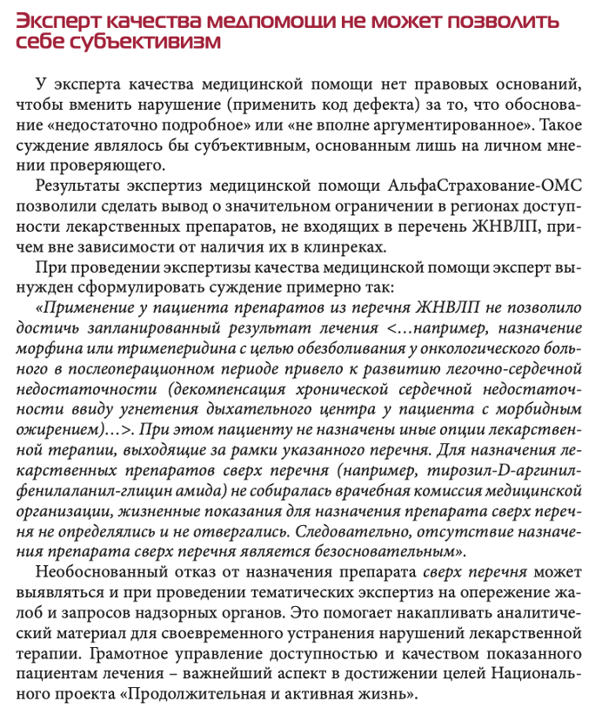
23

Slide 24
Письмо ФФОМС от 08.05.2024 №00-10-26-3-04/7526, ссылающееся на письмо Минздрава России от 20.03.2023 N 31-2/И/2-2076, официально не опубликовано, к исполнению, кроме адресатов (территориальные фонды ОМС) не подлежит.
Отсылка к тому («Согласно разъяснениям Министерства здравоохранения РФ от 20.03.2023 №31-2/И/2-2076 приобретение лекарственных препаратов, не включенных в актуализированный перечень ЖНВЛП, при оказании медицинской помощи в рамках программы ОМС возможно только при наличии решения ВК»): содержит ошибку (не «приобретение», а «назначение»), при этом нормативными правовыми актами РФ этот запрет прямо не установлен (письмо, тем более не опубликованное, не может подменять собой нормативный акт).
На основании вышеизложенного:
закупка ЛП, не включенных в Перечень ЖНВЛП, не может быть отнесена к не целевому расходованию средств ОМС, так как это не нарушает какую-либо правоустаналивающую/ правозапрещающую норму.
Есть ли нормативные акты,
ОГРАНИЧИВАЮЩИЕ
закупку ЛП сверх Перечня
ЖНВЛП со расчетного счета ОМС?
К ч.7 ст.35 Федерального закона N 326-ФЗ не изданы подзаконные акты. В ряде доступных писем ФФОМС по вопросам разъяснений правоприменения (в том числе от 23.07.2013 N 5423/21-и <О методике включения в тариф на оплату медицинской помощи расходов на содержание медицинской организации, а также затрат на приобретение оборудования стоимостью до ста тысяч рублей за единицу>) не содержится прямых разборов вопросов возможности закупки лекарственных препаратов сверх Перечня ЖНВЛП.

Slide 25
В силу пункта 2 части 3 статьи 80 Закона об основах охраны здоровья граждан при оказании медицинской помощи в рамках ПГГ не подлежат оплате за счет личных средств граждан назначение и применение по медицинским показаниям ЛП, не входящих в перечень ЖНВЛП … - в случаях их замены из-за индивидуальной непереносимости, по жизненным показаниям по решению ВК.
Как неоднократно отмечали УФАС (Решение Крымского УФАС России от 09.06.2020 по делу N 082/06/106-1183/2020) в соответствии с действующим законодательством именно МО является лицом, ответственным за оказание медицинской помощи. Именно МО, а не участники закупки, несет ответственность за оказание помощи в соответствии с ч.1 ст.37 Закона об основах охраны здоровья граждан.
Таким образом, в соответствии с действующим законодательством определение объекта закупки должно осуществляться заказчиком исходя из необходимости достижения целей и задач его деятельности.
Есть ли нормативные акты,
ОГРАНИЧИВАЮЩИЕ
закупку ЛП сверх Перечня
ЖНВЛП со расчетного счета ОМС?
Классификатор нарушений (рисков), выявляемых Федеральным казначейством в ходе осуществления контроля в финансово-бюджетной сфере (утв. Казначейством России 19.12.2017) (ред. от 24.06.2024) содержит указания на риски нарушений порядка и условий оплаты медицинской организации медицинской помощи по ОМС, в том числе:
нецелевое использование средств государственного внебюджетного фонда (фондов ОМС), в частности:
приобретение ЛП, не включенных в перечни ЖНВЛП и изделий медицинского назначений.
Казначейство России считает закупку ЛП сверх Перечня поводом для проверки (в части риска нарушения), но не заранее предустановленным нарушением.

Slide 26
Общий вывод:
1) назначение и закупка лекарственных препаратов сверх Перечня ЖНВЛП не является нарушением априори, если ЛП назначен по жизненным показаниям или индивидуальной непереносимости;
2) если нормативы финансовых затрат территориальной программы ОМС не включают прямую возможность финансирования лекарственных препаратов сверх Перечня, это не исключает возможности закупки препарата за целевые средства ОМС, назначением которых является реализация прав застрахованного лица на получение страхового обеспечения;
3) риск признания нецелевым расходованием средств ОМС имеется в ситуации, когда лекарственный препарат закупался не для конкретного пациента, а для неограниченного круга пациентов (это допустимо для электронного аукциона), при условии, что ЛП не был использован в рамках страхового случая по ОМС в период, когда он мог использоваться (срока годности ЛП или периода окончания действия договора на оказание и оплату медицинской помощи по ОМС).
Есть ли какие-либо основания для такой ситуации, когда ТФОМС собирают медицинские обоснования на все ЛП, планируемые к закупу, не входящие в перечень ЖНВЛП от медицинской организации «для снижения риска неоплаты и штрафов»?

Slide 27
Федеральный закон о контрактной системе в сфере закупок товаров, работ, услуг для обеспечения государственных и муниципальных нужд

Slide 28
Федеральный закон от 05.04.2013 N 44-ФЗ (ред. от 08.08.2024) "О контрактной системе в сфере закупок товаров, работ, услуг для обеспечения государственных и муниципальных нужд"
П.2 ч.10 ст.24 закона указывает на то, что заказчик (т. е. медицинская организация) вправе проводить электронный запрос котировок независимо от начальной (максимальной) цены контракта и годового объема закупок в случае осуществления, в том числе:
г) закупок ЛП, необходимых для назначения пациенту по медицинским показаниям (индивидуальная непереносимость, по жизненным показаниям) по решению ВК, которое фиксируется в медицинской документации пациента и журнале принятых на заседании врачебной комиссии решений. Количество закупаемых ЛП не должно превышать количество ЛП, необходимых пациенту в течение срока лечения.
Норма о том, что «количество закупаемых лекарственных препаратов не должно превышать количество ЛП, необходимых пациенту в течение срока лечения» трактуется относительно лишь одного способа конкурентного определения поставщиков (подрядчиков, исполнителей) – электронного запроса котировок. В отношении иных способов закупки подобные ограничения отсутствуют.
Статья 24. Способы определения поставщиков (подрядчиков, исполнителей)
2. Конкурентными способами являются:
1) конкурсы (открытый конкурс в электронной форме (электронный конкурс), закрытый конкурс, закрытый конкурс в электронной форме (закрытый электронный конкурс))
2) аукционы (открытый аукцион в электронной форме (электронный аукцион), закрытый аукцион, закрытый аукцион в электронной форме (закрытый электронный аукцион);
3) запрос котировок в электронной форме (электронный запрос котировок).

Slide 29
Федеральный закон от 05.04.2013 N 44-ФЗ (ред. от 08.08.2024) "О контрактной системе в сфере закупок товаров, работ, услуг для обеспечения государственных и муниципальных нужд"
Требование о ВК законно и корреспондирует с нормой Порядка создания и деятельности врачебной комиссии медицинской организации, утвержденного приказом Минздравсоцразвития России от 05.05.2012 N 502н (ред. от 02.12.2013), в силу п.4.25 которого врачебная комиссия осуществляет, в том числе иные функции, предусмотренные федеральными законами.
Ст. 93 Федерального закона N 44-ФЗ (ч.1) предусматривает закупку у единственного поставщика (подрядчика, исполнителя) в след. случаях:
28) осуществление закупок ЛП, которые предназначены для назначения пациенту при наличии медицинских показаний (индивидуальная непереносимость, по жизненным показаниям) по решению врачебной комиссии, которое отражается в медицинских документах пациента и журнале врачебной комиссии. Заказчик вправе заключить контракт на поставки лекарственных препаратов в соответствии с настоящим пунктом на сумму, не превышающую полтора миллиона рублей. При этом объем закупаемых лекарственных препаратов не должен превышать объем таких препаратов, необходимый для указанного пациента в течение срока, необходимого для осуществления закупки лекарственных препаратов в соответствии с положениями подпункта "г" пункта 2 части 10 статьи 24 настоящего Федерального закона.
Закупка у единственного поставщика –
не конкурентный, но допустимый способ закупки.

Slide 30
Федеральный закон от 05.04.2013 N 44-ФЗ (ред. от 08.08.2024) "О контрактной системе в сфере закупок товаров, работ, услуг для обеспечения государственных и муниципальных нужд"
При осуществлении закупки ЛП в соответствии с положениями настоящего пункта предметом одного контракта не могут являться ЛП, предназначенные для назначения двум и более пациентам.
Указанное решение ВК должно размещаться одновременно с контрактом, заключенным в соответствии с настоящим пунктом, в реестре контрактов, предусмотренном статьей 103 настоящего Федерального закона. При этом должно быть обеспечено предусмотренное Федеральным законом от 27 июля 2006 года N 152-ФЗ "О персональных данных" обезличивание персональных данных.
Таким образом, законодатель предусмотрел обязательство размещения протокола врачебной комиссии (с изъятием персональных данных, то есть с соблюдением врачебной тайны) при закупке лекарственного препарата одному пациенту и в количестве, достаточном для цели одного случая госпитализации. При этом протокол ВК размещается одновременно с контрактом, но не одновременно с извещением о закупке или документацией о закупке (Специальных правил описания объекта закупки препарата не из Перечня ЖНВЛП статья 33 Федерального закона N 44-ФЗ, содержащая исчерпывающий перечень таких правил, не предусматривает). То есть размещение post factum необходимо для цели возможности проведения камеральных проверок.
Это условие – только для
ЗАКУПКИ У ЕДИНСТВЕННОГО ПОСТАВЩИКА!

Slide 31
Федеральный закон от 05.04.2013 N 44-ФЗ (ред. от 08.08.2024) "О контрактной системе в сфере закупок товаров, работ, услуг для обеспечения государственных и муниципальных нужд"
Выводы:
Закупка лекарственных препаратов сверх Перечня ЖНВЛП в форме электронного запроса котировок законна при условии:
- наличия в медицинской документации пациента протокола решения врачебной комиссии;
- отражения такого решения в журнале принятых на заседании врачебной комиссии решений.
В силу ч.2 ст.103 поименованного закона, в реестр контрактов, заключенных заказчиками, включается, в частности:
14) решение врачебной комиссии, предусмотренное подпунктом "г" пункта 2 части 10 статьи 24, подпунктом "г" пункта 1 части 1 статьи 33 [последняя норма не применима к лекарственным препаратам] и пунктом 28 части 1 статьи 93 настоящего Федерального закона, с обеспечением предусмотренного законодательством РФ в области персональных данных обезличивания персональных данных.

Slide 32
Федеральный закон от 05.04.2013 N 44-ФЗ (ред. от 08.08.2024) "О контрактной системе в сфере закупок товаров, работ, услуг для обеспечения государственных и муниципальных нужд"
Помимо права проведения электронного запроса котировок, как это следует из ч.6 ст.24 Федерального закона N 44-ФЗ, заказчик, за исключением случаев осуществления закупки товаров, работ, услуг путем проведения электронного запроса котировок либо закупки у единственного поставщика (подрядчика, исполнителя), обязан осуществлять закупки товаров, работ, услуг, включенных в перечень, установленный Правительством Российской Федерации, либо в дополнительный перечень, установленный высшим исполнительным органом субъекта Российской Федерации при осуществлении закупок товаров, работ, услуг для обеспечения нужд субъекта РФ путем проведения аукционов.
Распоряжением Правительства РФ от 21.03.2016 N 471-р (ред. от 31.10.2022) «О перечне товаров, работ, услуг, в случае осуществления закупок которых заказчик обязан проводить аукцион в электронной форме (электронный аукцион)» средства лекарственные и материалы, применяемые в медицинских целях, в частности, отнесены к Перечню товаров, работ, услуг, в случае осуществления закупок которых заказчик обязан проводить аукционы. При этом ограничений для лекарственных препаратов, не включенных в Перечень ЖНВЛП, Правительство РФ в рамках делегированных ему законом полномочий не предусмотрело.

Slide 33
Федеральный закон от 05.04.2013 N 44-ФЗ (ред. от 08.08.2024) "О контрактной системе в сфере закупок товаров, работ, услуг для обеспечения государственных и муниципальных нужд"
Требований о наличии протокола врачебной комиссии при формировании извещения, документации и закупке, размещении информации в реестре контрактов, в условиях проведения электронного аукциона нет, как нет и ограничений к закупке лекарственных препаратов, не входящих в Перечень ЖНВЛП для неограниченного пациентов (т.е. до решения врачебной комиссии).
Постановление Правительства РФ от 15.11.2017 N 1380 (ред. от 01.12.2021) "Об особенностях описания лекарственных препаратов для медицинского применения, являющихся объектом закупки для обеспечения государственных и муниципальных нужд" особых указаний для препаратов сверх Перечня ЖНВЛП не содержит.

Slide 34

Выводы:
Правовая возможность закупки лекарственных препаратов сверх Перечня ЖНВЛП за счет средств ОМС:
1. Назначение и закупка лекарственных препаратов сверх Перечня ЖНВЛП не является нарушением априори, если лекарственный препарат назначен по жизненным показаниям или индивидуальной непереносимости (по решению врачебной комиссии).
2. Если на данный момент решение врачебной комиссии в отношении конкретного пациента не принято, тозакупка лекарственного препарата должна осуществляться путем проведения электронного аукциона. Это не избавляет медицинскую организацию от обязанности проведения врачебной комиссии перед назначением лекарственного препарата.
3. Если нормативы финансовых затрат территориальной программы ОМС не включают прямую возможность финансирования лекарственных препаратов сверх Перечня ЖНВЛП, это не исключает возможности закупки препарата за целевые средства ОМС,назначением которых является реализация прав застрахованного лица на получение страхового обеспечения

Slide 35
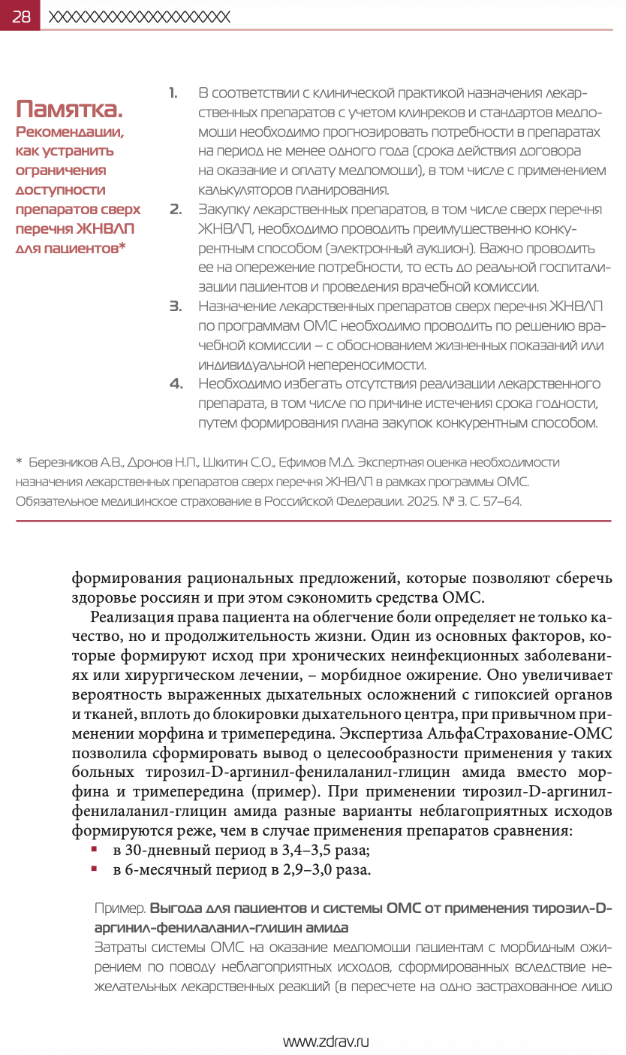
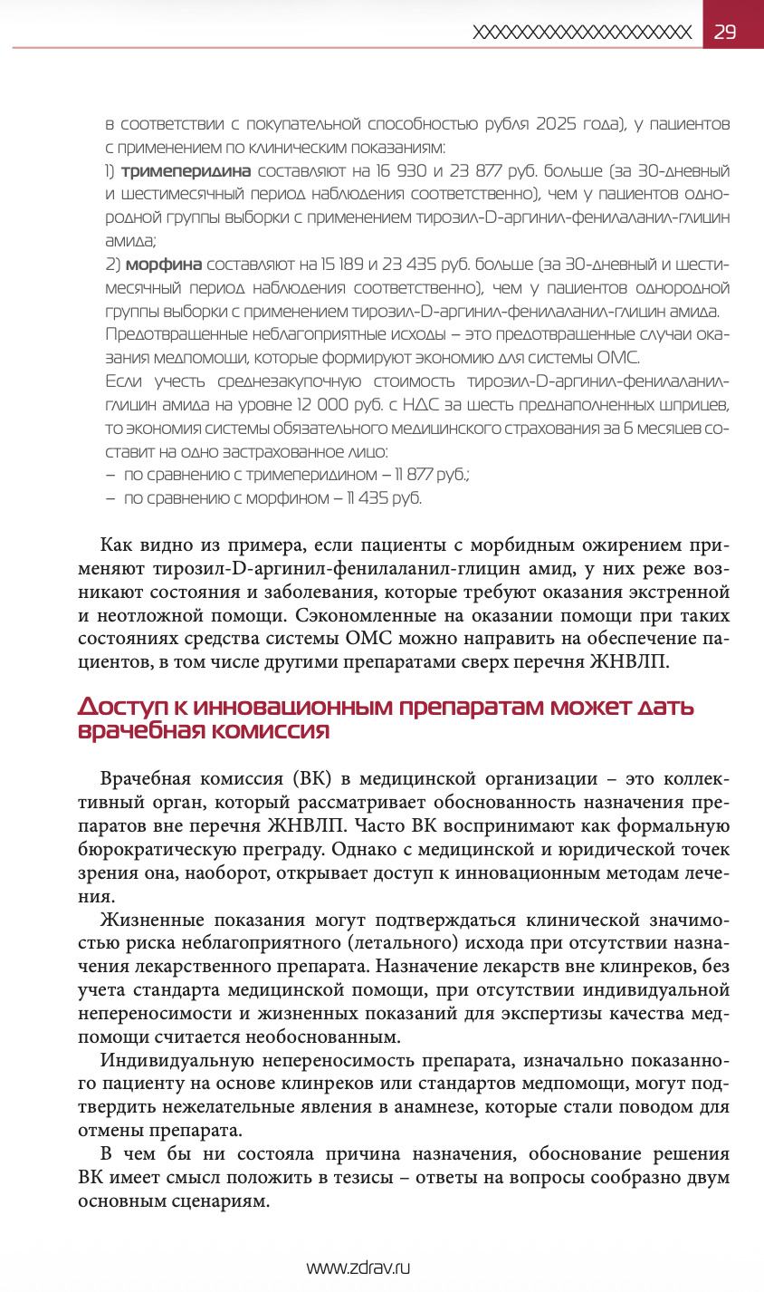
Управление качеством в здравоохранении. №4-2025. С.26-31

Slide 36
Федеральный закон от 05.04.2013 N 44-ФЗ (ред. от 08.08.2024) "О контрактной системе в сфере закупок товаров, работ, услуг для обеспечения государственных и муниципальных нужд"
Выводы:
закупка ЛП, не входящего в Перечень ЖНВЛП, по надлежащему решению ВК (индивидуальная непереносимость, жизненные показания) возможна для конкретных пациентов в рамках периода лечения:
путем электронного запроса котировок (при соблюдении требований п.2 ч.10 ст.24 Федерального закона N 44-ФЗ),
у единственного поставщика (подрядчика, исполнителя) (при соблюдении требований п.28 ч.1 ст.93 Фед. закона N 44-ФЗ);
требования об обязательности приобщения протоколов врачебной комиссии к извещению об осуществлении закупки, документации о закупке (т. е. до момента заключения контракта) законом не предусмотрены;
требования об обязательности приобщения протоколов ВК к реестру контрактов предусмотрены только для закупки у единственного поставщика (вероятно, для возможности камеральных проверок УФАС);
закупка ЛП, не входящего в Перечень ЖНВЛП, вне зависимости от наличия протоколов ВК в момент закупки для неопределенного круга лиц (пациентов) возможна путем проведения электронного аукциона. Это не избавляет медицинскую организацию от обязанности проведения ВК. МО несет риски отсутствия востребованности лекарственных препаратов, но осуществляет профилактику рисков, когда ЛП потребуется в целях оказания экстренной или неотложной МП.

Slide 37
Федеральный закон от 05.04.2013 N 44-ФЗ (ред. от 08.08.2024) "О контрактной системе в сфере закупок товаров, работ, услуг для обеспечения государственных и муниципальных нужд"
Выводы:
- закупка ЛП, не входящего в Перечень ЖНВЛП, по надлежащему решению врачебной комиссии (индивидуальная непереносимость, жизненные показания) возможна для конкретных пациентов в рамках периода лечения путем электронного запроса котировок (при соблюдении требований п.2 ч.10 ст.24 Федерального закона N 44-ФЗ), а также у единственного поставщика (подрядчика, исполнителя) (при соблюдении требований п.28 ч.1 ст.93 Федерального закона N 44-ФЗ);
- требования об обязательности приобщения протоколов ВК (номера, даты, копии) к извещению об осуществлении закупки, документации о закупке (т. е. до момента заключения контракта) законом не предусмотрены ни для какого из способов закупки;
- требования об обязательности приобщения протоколов врачебной комиссии (номера, даты, копии) к реестру контрактов предусмотрены только для закупки у единственного поставщика (вероятно, для возможности камеральных проверок УФАС);
- закупка ЛП, не входящего в Перечень ЖНВЛП, вне зависимости от наличия протоколов врачебной комиссии в момент закупки для неопределенного круга лиц (пациентов) возможна путем проведения электронного аукциона. Это не избавляет медицинскую организацию от обязанности проведения ВК.

